Slide 1


数据导入与预处理应用-第二章
Kettle工具的初步使用
Notes:
欢迎参与数据导入与预处理应用这门课程的学习。今天我们学习的是第二章：Kettle工具的初步使用

Slide 2
目录
Kettle使用简介
01
02
Kettle的安装
Notes:
本课程主要讲了以下2个章节：Kettle的安装和Kettle使用简介。

Slide 3
内容简介
本章首先介绍Kettle工具的安装及基本概念，然后通过一个案例实操介绍Kettle工具的使用。
本章重要的内容如下：
1
Kettle的安装
2
Kettle的安装
转换的基本概念
3
可视化编程及调试
4
定时启动转换
Kettle的安装
Notes:
本章首先介绍Kettle工具的安装及基本概念，然后通过一个案例实操介绍Kettle工具的使用。
本章重要的内容如下：Kettle的安装，转换的基本概念，可视化编程及调试，定时启动转换

Slide 4

01
Kettle的安装
Notes:
下面我们来学习第1个章节内容：Kettle的安装。这一章节包括两部分内容：Java的安装，Kettle的下载安装与spoon启动。

Slide 5
Kettle的安装
开源
JAVA编写
Kettle
多平台
可视化
Notes:
什么是Kettle呢？Kettle是一款国外开源的ETL工具，纯java编写，可以在Window、Linux、Unix上运行。Kettle通过提供一个图形化的用户环境来描述你想做什么，而不是你想怎么做。

Slide 6
Kettle的安装
开源
免费开源，良好的社区支持
可视化
丰富的工具类
代替了完成数据转换任务的手工编码，降低了开发难度
包含数据的剖析、清洗、校验、抽取、转换和加载等各类常见的ETL类
Kettle 的特点
支持各类数据源
强大的处理功能
除了支持各种关系型数据库，HBase MongoDB这样的NoSQL数据源外，还支持Excel、Access这类小型的数据源
除了选择、过滤、分组、连接和排序这些常用的功能外，还支持Java表达式、正则表达式、java脚本、Java类、python等
支持多平台
可以在Window、Linux、Unix上运行
Notes:
Kettle的 特点包括：
1.开源：免费开源的ETL工具，有良好的社区支持
2.可视化：代替了完成数据转换任务的手工编码，降低了开发难度
3.丰富的工具类：包含数据的剖析、清洗、校验、抽取、转换和加载等各类常见的ETL类
4.支持各类数据源：除了支持各种关系型数据库，HBase MongoDB这样的NoSQL数据源外，还支持Excel、Access这类小型的数据源
5.强大的处理功能：除了选择、过滤、分组、连接和排序这些常用的功能外，还支持Java表达式、正则表达式、java脚本、Java类、python等
6.支持多平台：可以在Window、Linux、Unix上运行

Slide 7

Java的安装
Java的安装
登录Java的官网后，进入到下载页面：http://www.oracle.com/technetwork/java/javase/downloads/index.html，选择当前最新的Java版本下载安装。
本章以Win10操作系统安装Java10为例进行介绍。
下载jdk-10_windows-x64_bin.exe完毕后，双击该文件，一路选择next，直接到安装完毕。
本书的安装路径为C:\Program Files\Java\jdk-10。
Notes:
Kettle是Java编写的ETL工具，因此运行Kettle必须安装Java运行环境,要求的版本是1.4或者更高版本。登录Java的官网后，进入到下载页面：http://www.oracle.com/technetwork/java/javase/downloads/index.html，选择当前最新的Java版本下载安装。
本章以Win10操作系统安装Java10为例进行介绍。
下载jdk-10_windows-x64_bin.exe完毕后，双击该文件，一路选择next也就是下一步，直接到安装完毕。
本书的安装路径为C:\Program Files\Java\jdk-10。

Slide 8
Java的安装
Java环境变量的配置
环境变量名称 | 环境变量值 | 配置方式
JAVA_HOME | C:\Program Files\Java\jdk-10（注：此为安装路径） | 新建
CLASSPATH | .;%JAVA_HOME%\lib\dt.jar;%JAVA_HOME%\lib\tools.jar | 新建
Path | .;%JAVA_HOME%\bin;%JAVA_HOME%\jre\bin | 追加
Notes:
安装完成Java后，还需要配置Java的环境变量。Java的环境变量包括：JAVA_HOME、CLASSPATH、Path这三个。其中：JAVA_HOME和CLASSPATH都是新建的环境变量，Path需要在原有的环境变量上进行追加。

Slide 9
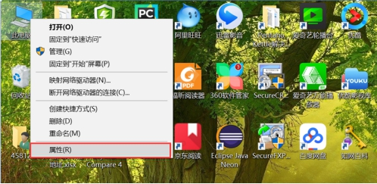
Java的安装
右键点击“我的电脑”，在弹出的选项栏中点击“属性”
Notes:
右键点击“我的电脑”，在弹出的选项栏中点击“属性”

Slide 10
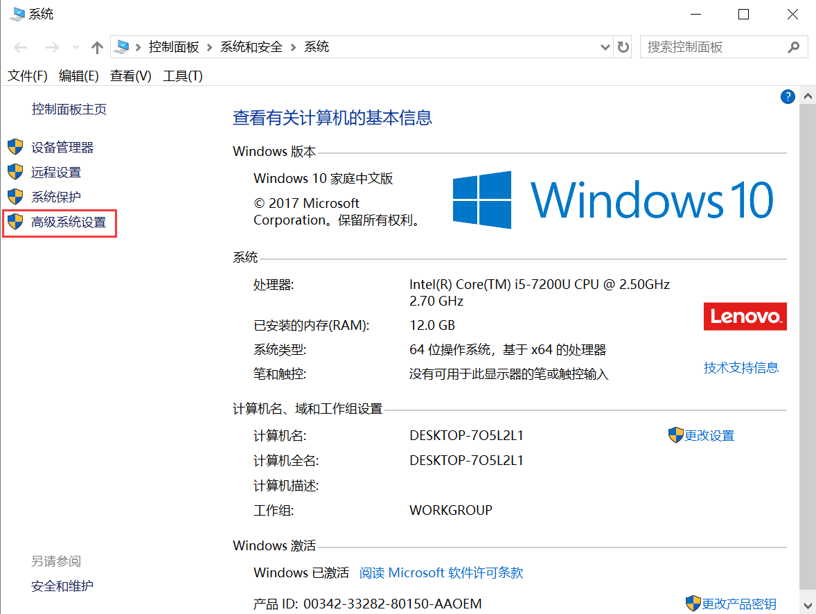
Java的安装
点击“高级系统设置”。
Notes:
点击“高级系统设置”。

Slide 11
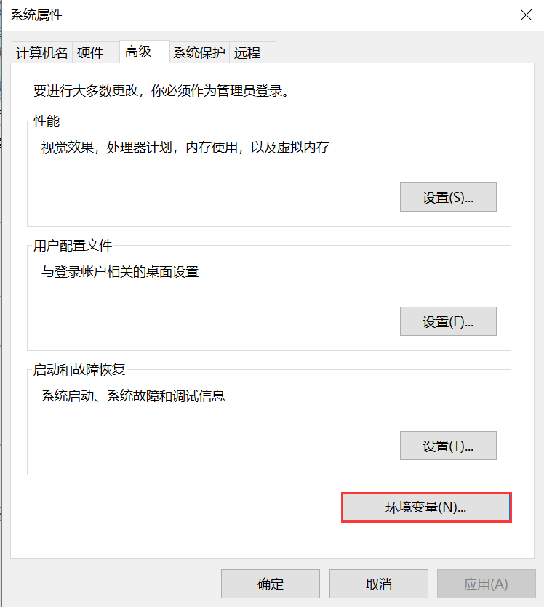
Java的安装
点击“环境变量(N)…”。
Notes:
点击“环境变量(N)…”。

Slide 12

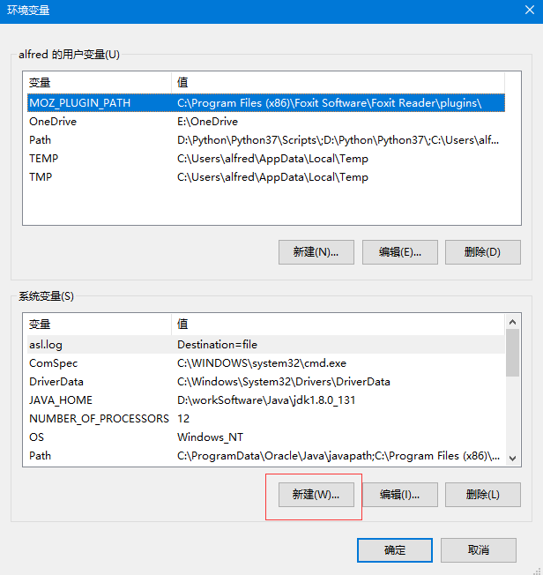
Java的安装
点击“系统变量(S)”栏目下的“新建(W)…”。
Notes:
点击“系统变量(S)”栏目下的“新建(W)…”。

Slide 13
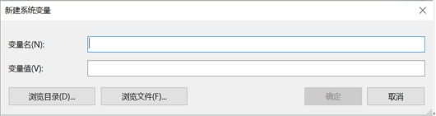
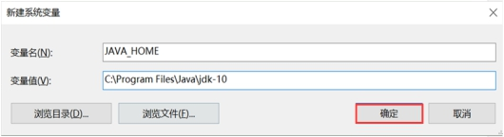
Java的安装
以新建的方式配置JAVA_HOME环境变量。在“变量名(N):”填入JAVA_HOME，
在“变量值(V):”填入C:\Program Files\Java\jdk-10。填写完毕后，点击“确定”
完成新建环境变量JAVA_HOME的配置。
Notes:
以新建的方式配置JAVA_HOME环境变量。在“变量名(N):”填入JAVA_HOME，在“变量值(V):”填入C:\Program Files\Java\jdk-10。填写完毕后，点击“确定”完成新建环境变量JAVA_HOME的配置。

Slide 14
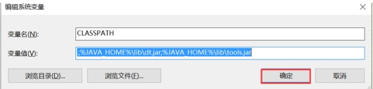
Java的安装
参考JAVA_HOME环境变量的配置操作完成CLASSPATH环境变量的配置。CLASSPATH环境变量的值为
.;%JAVA_HOME%\lib\dt.jar;%JAVA_HOME%\lib\tools.jar，填写完毕后，点击“确定”，完成新建环境变量CLASSPATH的配置。
Notes:
参考JAVA_HOME环境变量的配置操作完成CLASSPATH环境变量的配置。CLASSPATH环境变量的值为.;%JAVA_HOME%\lib\dt.jar;%JAVA_HOME%\lib\tools.jar，填写完毕后，点击“确定”，完成新建环境变量CLASSPATH的配置。

Slide 15
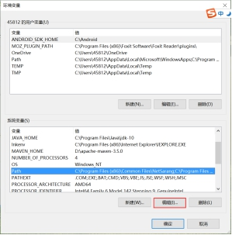
Java的安装
在“系统变量(S)”栏目中，点击Path环境变量，接着点击“编辑(I)…”按钮，以追加的方式开始配置Path环境变量。
Notes:
在“系统变量(S)”栏目中，点击Path环境变量，接着点击“编辑(I)…”按钮，以追加的方式开始配置Path环境变量。

Slide 16
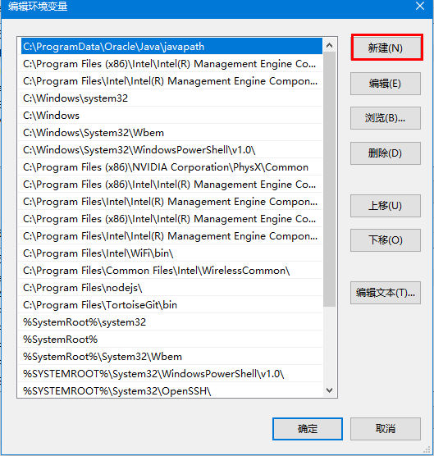
Java的安装
在“编辑环境变量”弹框中，点击“新建（N）”按钮
Notes:
在“编辑环境变量”弹框中，点击“新建（N）”按钮。

Slide 17
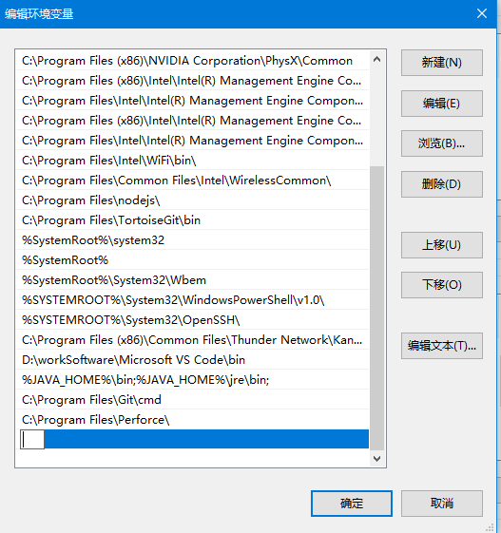
Java的安装
在光标位置，增添.;%JAVA_HOME%\bin;%JAVA_HOME%\jre\bin，点击“确定”完成Path的配置。配置完毕后，点击所有弹框的“确定”按钮，关闭所有弹框，返回到桌面。
Notes:
在光标位置，增添.;%JAVA_HOME%\bin;%JAVA_HOME%\jre\bin，点击“确定”完成Path的配置。配置完毕后，点击所有弹框的“确定”按钮，关闭所有弹框，返回到桌面。
到此，Java环境变量就配置完成，接下来，我们来验证下，Java环境配置的正确性。

Slide 18
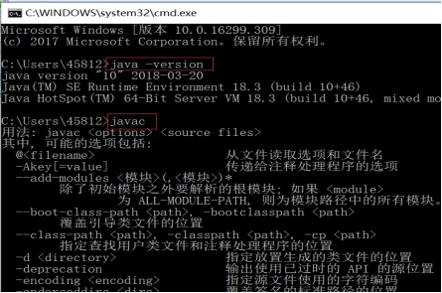
Java的安装
在命令窗口中输入java –version和javac命令，有如下输出提示，则Java
的环境变量配置正确。
Notes:
在命令窗口中输入java –version和javac命令，有如下输出提示，则Java的环境变量配置正确。Java也就安装完成。

Slide 19
Kettle的下载安装与spoon启动
Kettle作为一个独立的压缩包发布，可以从https://sourceforge.net/projects/pentaho/files/ 选择最新的版本下载安装。下载完毕后，解压下载的文件，点击spoon.bat即可使用。
为了方便使用，可以为spoon.bat创建一个 Windows桌面快捷方式。创建快捷方式后，右键单击新创建的快捷文件，在弹出菜单中选择属性。打开的属性对话框里显示了快捷方式标签。在这个标签下“更改图标”按钮可以为这个快捷方式选中一个容易识别的图标，一般选择 Kettle目录下的spoon.ico文件。
Notes:
Kettle作为一个独立的压缩包发布，可以从https://sourceforge.net/projects/pentaho/files/ 选择最新的版本下载安装。下载完毕后，解压下载的文件，点击spoon.bat即可使用。
为了方便使用，可以为spoon.bat创建一个 Windows桌面快捷方式。创建快捷方式后，右键单击新创建的快捷文件，在弹出菜单中选择属性。打开的属性对话框里显示了快捷方式标签。在这个标签下“更改图标”按钮可以为这个快捷方式选中一个容易识别的图标，一般选择 Kettle目录下的spoon.ico文件。

Slide 20
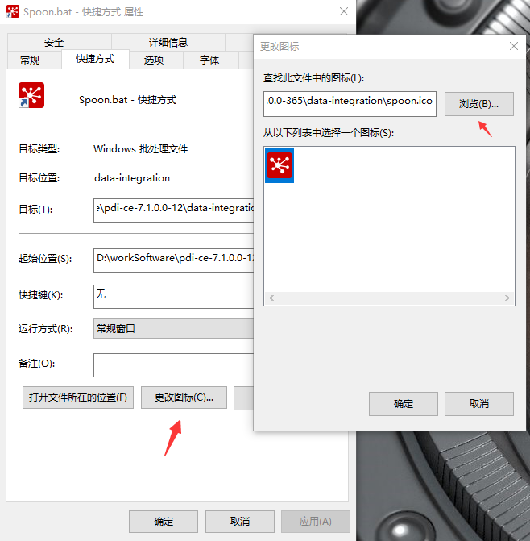
Kettle的下载安装与spoon启动
修改spoon.bat的图标
Notes:
点击“更改图标” ，为spoon.bat选中一个容易识别的图标。
通过以上这些操作，我们完成了Java的安装，以及Kettle的下载和安装。

Slide 21
02
Kettle的使用简介
Notes:
上一章节，我们学习了什么是Kettle，并安装了Java和Kettle。
下面我们来学习第2个章节内容：Kettle的使用简介。
这一章节主要介绍转换的基本概念，然后通过一个案例使大家对Kettle有一个初步的了解。

Slide 22
Kettle的使用简介
转换是ETL解决方案中最主要的部分，它负责处理抽取、转换、加载各阶段对数据行的各种操作。转换包括一个或多个步骤，如读取文件、过滤输出行、数据清洗或将数据加载到数据库。
转换里的步骤通过跳来连接，跳定义了一个单向通道，允许数据从一个步骤向另一个步骤流动。在Kettle里，数据的单位是行，数据流就是数据行从一个步骤到另一个步骤的移动。数据流的另一个同义词就是记录流。
除了步骤和跳,转换还包括了注释，注释是一个小的文本框，可以放在转换流程图的任何位置。注释的主要目的是使转换文档化。
Notes:
转换是ETL解决方案中最主要的部分，它负责处理抽取、转换、加载各阶段对数据行的各种操作。转换包括一个或多个步骤，如读取文件、过滤输出行、数据清洗或将数据加载到数据库。
转换里的步骤通过跳来连接，跳定义了一个单向通道，允许数据从一个步骤向另一个步骤流动。在Kettle里，数据的单位是行，数据流就是数据行从一个步骤到另一个步骤的移动。数据流的另一个同义词就是记录流。

Slide 23
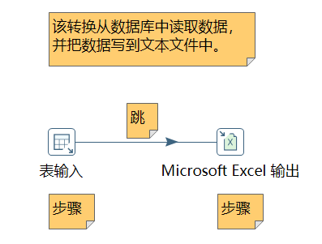
转换的基本概念
Notes:
这是一个简单的转换例子，该转换从数据库中读取数据并写入到Excel表格。图中的“表输入”、“Microsoft Excel输出”就是步骤，中间的单向连线就是跳。跳连接了两个步骤并且单向传输数据。黄色的文本框就是注释。

Slide 24
转换的基本概念
步骤是转换里的基本组成部分。它是一个图形化的组件，可以通过配置步骤的参数，使得它完成相应的功能。例子显示了两个步骤，分别为“表输入”和“Microsoft Excel 输出”。配置“表输入”步骤的参数，可以使得这个步骤从指定的数据库中读取指定关系表的数据；配置“Microsoft Excel 输出” 步骤的参数，可以使得这个步骤向指定的路径创建一个Excel表格，并写入数据。当这两个步骤用跳（箭头连接线）连接起来的时候，“表输入”步骤读取的数据，通过跳，传输给了“Microsoft Excel 输出”步骤。最终，“Microsoft Excel 输出”步骤把“表输入”所读取的数据，写入到Excel表格中。这个跳，对“表输入”而言，是个输出跳；对“Microsoft Excel 输出”而言，是个输入跳。
Notes:
步骤是转换里的基本组成部分。它是一个图形化的组件，可以通过配置步骤的参数，使得它完成相应的功能。例子显示了两个步骤，分别为“表输入”和“Microsoft Excel 输出”。配置“表输入”步骤的参数，可以使得这个步骤从指定的数据库中读取指定关系表的数据；配置“Microsoft Excel 输出” 步骤的参数，可以使得这个步骤向指定的路径创建一个Excel表格，并写入数据。当这两个步骤用跳（箭头连接线）连接起来的时候，“表输入”步骤读取的数据，通过跳，传输给了“Microsoft Excel 输出”步骤。最终，“Microsoft Excel 输出”步骤把“表输入”所读取的数据，写入到Excel表格中。这个跳，对“表输入”而言，是个输出跳；对“Microsoft Excel 输出”而言，是个输入跳。

Slide 25
转换的基本概念
步骤需要有一个唯一性的名字
每个步骤都会读、写数据行（唯一例外是“生成记录”步骤,该步骤只写数据）
步骤之间通过跳进行数据行的单向传输。
步骤的关键特性
大多数的步骤都可以有多个输出跳。一个步骤的数据发送可以被设置为轮流发送和复制发送。
在运行转换时，一个线程运行一个步骤，所有步骤的线程几乎同时运行。
除了具备有上面这些共性功能，每个步骤都有明显的功能区别，这可以通过步骤类型体现
Notes:
一个步骤有如下几个关键的特性：
步骤需要有一个唯一性的名字。
每个步骤都会读、写数据行（唯一例外是“生成记录”步骤,该步骤只写数据）。
步骤之间通过跳进行数据行的单向传输。一个跳，相对于输出数据的步骤而言，为输出跳；相对于输入数据的步骤而言，为输入跳。
大多数的步骤都可以有多个输出跳。一个步骤的数据发送可以被设置为轮流发送和复制发送。轮流发送是将数据行依次发给每一个输出跳，复制发送是将全部数据行发送给所有输出跳。
在运行转换时，一个线程运行一个步骤，所有步骤的线程几乎同时运行。数据行通过跳，依照跳的箭头图形所示，从一个步骤连续的传输到另外一个步骤。
除了具备有上面这些共性功能，每个步骤都有明显的功能区别，这可以通过步骤类型体现。例如“表输人”步骤就是向关系型数据库的表发出一个SQL查询，并将得到的数据行写到它的输出跳；另一方面，“Microsoft Excel 输出”步骤从它的输入跳读取数据行，并将数据行写到Excel文件。

Slide 26
转换的基本概念
转换的跳就是步骤之间带箭头的连线，跳定义了步骤之间进行数据传输的单向通道。
从程序执行的角度看，跳实际上是两个步骤线程之间进行数据行传输的缓存。这个缓存被称为行集，行集的大小可以在转换的设置里定义。当行集满了，向行集写数据的步骤将停止写入，直到行集里又有了空间。当行集空了，从行集读取数据的步骤停止读取,直到行集里又有可读的数据行。
注意：因为在转换里每个步骤都依赖前一个步骤获取字段值，所以当创建新跳的时候,跳的方向是单向的，不能是双向循环的。
Notes:
转换的跳就是步骤之间带箭头的连线，跳定义了步骤之间进行数据传输的单向通道。
从程序执行的角度看，跳实际上是两个步骤线程之间进行数据行传输的缓存。这个缓存被称为行集，行集的大小可以在转换的设置里定义。当行集满了，向行集写数据的步骤将停止写入，直到行集里又有了空间。当行集空了，从行集读取数据的步骤停止读取,直到行集里又有可读的数据行。
注意：因为在转换里每个步骤都依赖前一个步骤获取字段值，所以当创建新跳的时候,跳的方向是单向的，不能是双向循环的。

Slide 27
转换的基本概念
不可能定义一个执行的顺序，也不可能确定一个起点步骤和终点步骤。因为所有步骤都以并发方式执行：当转换启动后，所有步骤都同时启动。每个步骤从它的输入跳中读取数据，并把处理过的数据写到输出跳，直到输入跳里不再有数据，就中止步骤的运行。当所有的步骤都中止了，整个转换就中止了
功能角度
转换
程序角度
转换有明确的起点步骤和终点步骤。例子中显示的转换起点就是“表输入”步骤（因为这个步骤生成数据行）。终点就是“Microsoft Excel 输出” 步骤（因为这个步骤将数据写到文件，而且后面不再有其他节点）
Notes:
对于Kettle的转换，从程序执行的角度看，不可能定义一个执行的顺序，也不可能确定一个起点步骤和终点步骤。因为所有步骤都以并发方式执行：当转换启动后，所有步骤都同时启动。每个步骤从它的输入跳中读取数据，并把处理过的数据写到输出跳，直到输入跳里不再有数据，就中止步骤的运行。当所有的步骤都中止了，整个转换就中止了。
另一方面，从功能的角度来看，转换有明确的起点步骤和终点步骤。例子中显示的转换起点就是“表输入”步骤（因为这个步骤生成数据行）。终点就是“Microsoft Excel 输出” 步骤（因为这个步骤将数据写到文件，而且后面不再有其他节点）。
综上所述，我们可以看到：一方面，数据沿着转换里的步骤移动,而形成一条从头到尾的数据通路。而另一方面，转换里的步骤几乎是同时启动的，所以不可能判断出哪个步骤是第一个启动的步骤。
如果想要一个任务沿着指定的顺序执行，那么就要使用后续章节讲到的“作业”了。

Slide 28
转换的基本概念
String
字符类型数据
数据以数据行的形式沿着步骤移动。一个数据行是零到多个字段的集合，字段包括的数据类型。
Number
双精度浮点数
Integer
带符号长整型（64位）
BigNumber
任意精度数值
Date
带毫秒精度的日期时间值
Boolean
取值为true和 false的布尔值
Binary
二进制字段可以包括图形、声音、视频等
Notes:
数据以数据行的形式沿着步骤移动。一个数据行是零到多个字段的集合，字段包括下面几种数据类型。
String：字符类型数据。
Number：双精度浮点数。
Integer：带符号长整型（64位）。
BigNumber：任意精度数值。
Date：带毫秒精度的日期时间值。
Boolean：取值为true和 false的布尔值。
Binary：二进制字段可以包括图形、声音、视频及其他类型的二进制数据。

Slide 29
转换的基本概念
掩码
名称
小数点
点击输入标题文字
数据类型
元数据
分组符号
长度
初始步骤
Notes:
每个步骤在输出数据行时都有对字段的描述，这种描述就是数据行的元数据，通常包括下面的一些信息。
名称：行里的字段名应该是唯一的。
数据类型：字段的数据类型。
长度：字符串的长度或 Bignumber类型的长度。
掩码：数据显示的格式（转换掩码）。如果要把数值型（Number、 Integer、 Bignumber）或日期类型转换成字符串类型就需要用到掩码。例如在图形界面中预览数值型、日期型数据，或者把这些数据保存成文本或XML格式就需要用到这种转换。
小数点：十进制数据的小数点格式。不同文化背景下小数点符号是不同的，一般是点（.）或逗号（,）。
分组符号：数值类型数据的分组符号，不同文化背景下数字里的分组符号也是不同的，一般是逗号（,）或点（.）或单引号（‘）。(注:分组符号是数字里分割符号,便于阅读,如123,456,789。)
初始步骤： Kettle在元数据里还记录了字段是由哪个步骤创建的。可以让你快速定位字段是由转换里的哪个步骤最后一次修改或创建。

Slide 30
转换的基本概念
当设计转换时有几个数据类型的规则需要注意：
01
02
03
行级里的所有行都应该有同样的数据结构
字段元数据不会在转换中发生变化
默认情况下，空字符串（““）被认为与NUL相等
Notes:
当设计转换时有几个数据类型的规则需要注意：
行级里的所有行都应该有同样的数据结构。也就是说：当从多个步骤向一个步骤里写数据时，多个步骤输出的数据行应该有相同的结构，即字段相同、字段数据类型相同、字段顺序相同。数据类型：字段的数据类型。
字段元数据不会在转换中发生变化。也就是说：字符串不会自动截去长度以适应指定的长度，浮点数也不会自动取整以适应指定的精度。这些功能必须通过一些指定的步骤来完成。
默认情况下，空字符串（““）被认为与NUL相等。

Slide 31
第一个转换案例
Kettle使用图形化的方式定义复杂的ETL程序和工作流，所以被归类为可视化编程语言。利用Kettle，可以快速构建复杂的ETL作业和降低维护工作量。由于Kettle通过组件的配置，隐藏了很多技术细节，使得IT领域更贴近商务领域。
本节将介绍如何利用Kettle的可视化编程，实现例子中的转换。
Notes:
转换的基本概念介绍完了，接下来我们通过一个案例，使大家对Kettle有进一步的了解。
Kettle使用图形化的方式定义复杂的ETL程序和工作流，所以被归类为可视化编程语言。利用Kettle，可以快速构建复杂的ETL作业和降低维护工作量。由于Kettle通过组件的配置，隐藏了很多技术细节，使得IT领域更贴近商务领域。

Slide 32
第一个转换案例
由于本案例要从MySQL数据库中读取表格内容输出到Excel表格，还需要一个额外的jar包支持。该jar包的下载地址为https://dev.mysql.com/downloads/connector/j/。在本书，选择5.1.46版本下载，下载的链接地址为https://dev.mysql.com/downloads/file/?id=476198。下载完毕后，解压压缩包，将mysql-connector-java-5.1.46-bin.jar文件存放到\data-integration\lib\路径下。然后，关闭Kettle后再次打开Kettle，使得该jar包生效。该jar包生效后，可在“表输入”步骤中配置MySQL数据库客户端连接到服务端的参数，连接到相关的数据库，获取相关的表格数据输出到Excel表格中。
在此案例中，由于需要从MySQL数据库获取表格数据。所以，需要读者预先安装MySQL服务端与客户端，通过客户端创建数据库与表，并输入数据。
Notes:
由于本案例要从MySQL数据库中读取表格内容输出到Excel表格，还需要一个额外的jar包支持。该jar包的下载地址为https://dev.mysql.com/downloads/connector/j/。在本书，选择5.1.46版本下载，下载的链接地址为https://dev.mysql.com/downloads/file/?id=476198。下载完毕后，解压压缩包，将mysql-connector-java-5.1.46-bin.jar文件存放到\data-integration\lib\路径下。然后，关闭Kettle后再次打开Kettle，使得该jar包生效。该jar包生效后，可在“表输入”步骤中配置MySQL数据库客户端连接到服务端的参数，连接到相关的数据库，获取相关的表格数据输出到Excel表格中。
在此案例中，由于需要从MySQL数据库获取表格数据。所以，需要读者预先安装MySQL服务端与客户端，通过客户端创建数据库与表，并输入数据

Slide 33
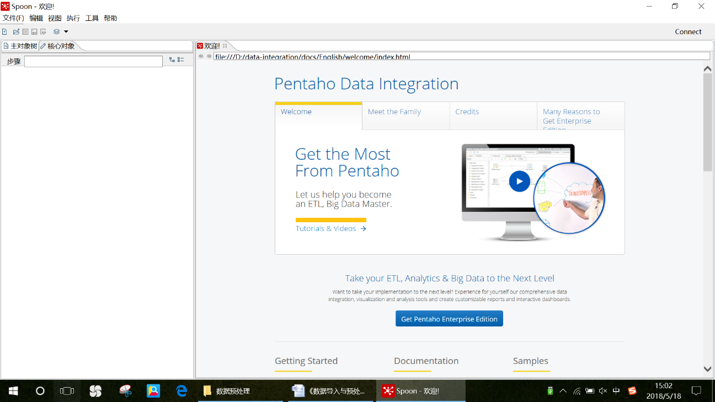
第一个转换案例
运行Spoon.bat后，Kettle将启动Spoon，进入可视化编程界面。
Notes:
运行Spoon.bat后，Kettle将启动Spoon，进入可视化编程界面。

Slide 34
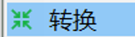
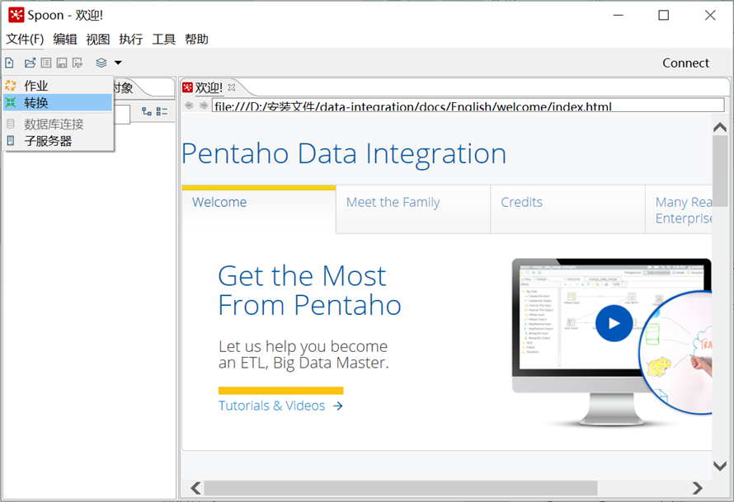
第一个转换案例
在Spoon界面的快捷工具栏上点击
，在下拉菜单中点击
这样创建了一个转换文件。
注：“作业”包括一个或多个作业项，作业项由转换构成。
Notes:
在Spoon界面的快捷工具栏上点击加号按钮，在下拉菜单中选择“转换”，这样就创建了一个转换文件。
注：“作业”包括一个或多个作业项，作业项由转换构成。

Slide 35
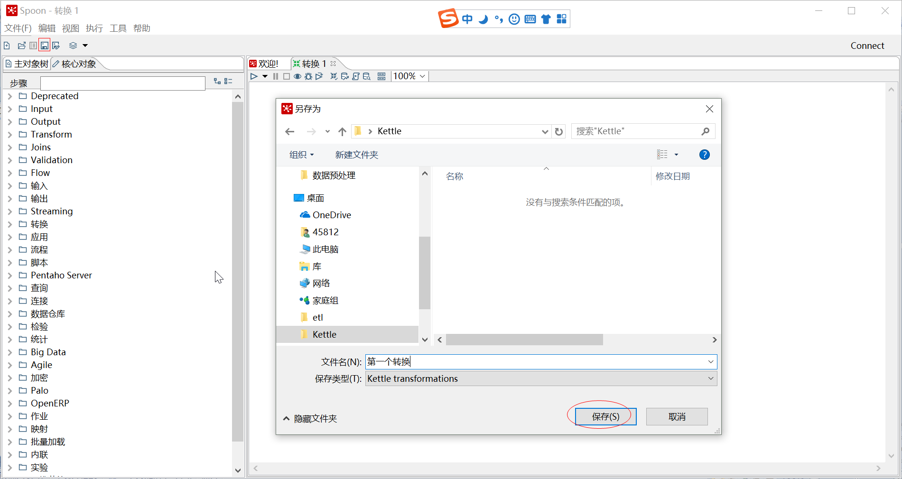
第一个转换案例
点击
图标，重命名该转换文件，保存在某个指定的路径
Notes:
点击保存图标，重命名该转换文件，保存在某个指定的路径

Slide 36
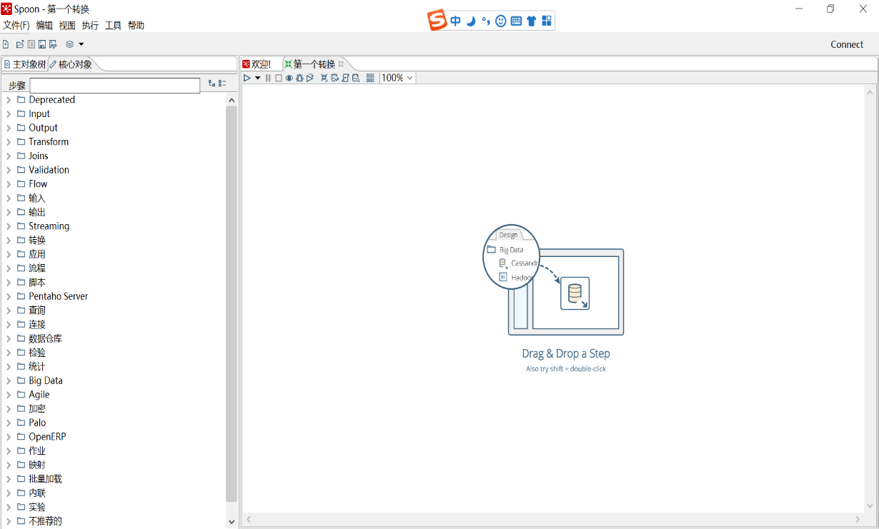
第一个转换案例
Kettle主界面
核心对象
状态栏
主对象树
画布
Notes:
窗口中空白的地方称为空画布。可以在这个空画布上进行可视化编程。
“核心对象”标签位于Spoon的左上角，在“主对象树”标签卡的右边。

Slide 37
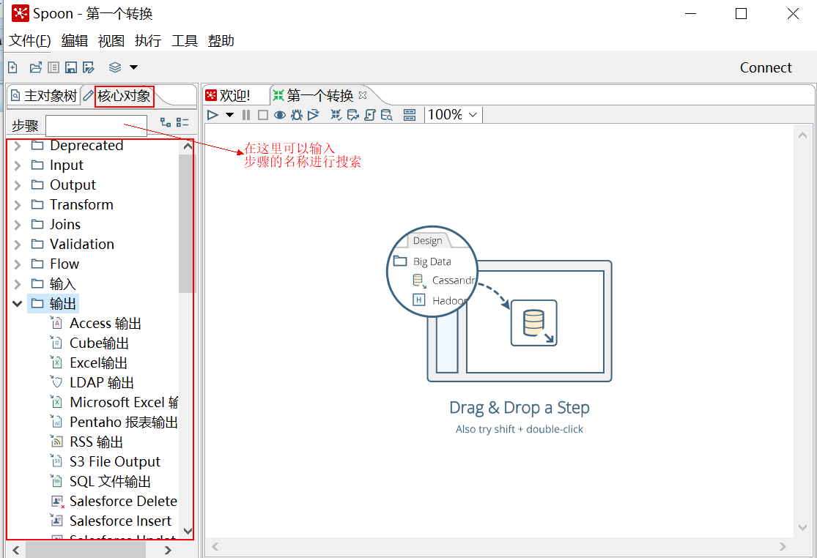
第一个转换案例
核心对象
Notes:
在“核心对象”的标签卡项中，以文件夹的方式存放了各种类型的步骤，点击某个文件夹即可展开该文件夹里面所有的步骤。ETL工程师可以根据设计的需求，选择合适的步骤，按住鼠标左键，拖拽选定的步骤到画布中使用。
也可在左上角的步骤搜索框中，输入步骤的大体名称，进行模糊查找。查找的结果中，将显示符合查找条件的步骤位于哪个文件夹下。这样，ETL工程师可以选择合适的步骤，按住鼠标左键，拖拽选定的步骤到画布中使用。
注：也可以鼠标双击核心对象中的步骤，双击后，该步骤出现在右边的画布中，并自动连接上一个步骤。

Slide 38
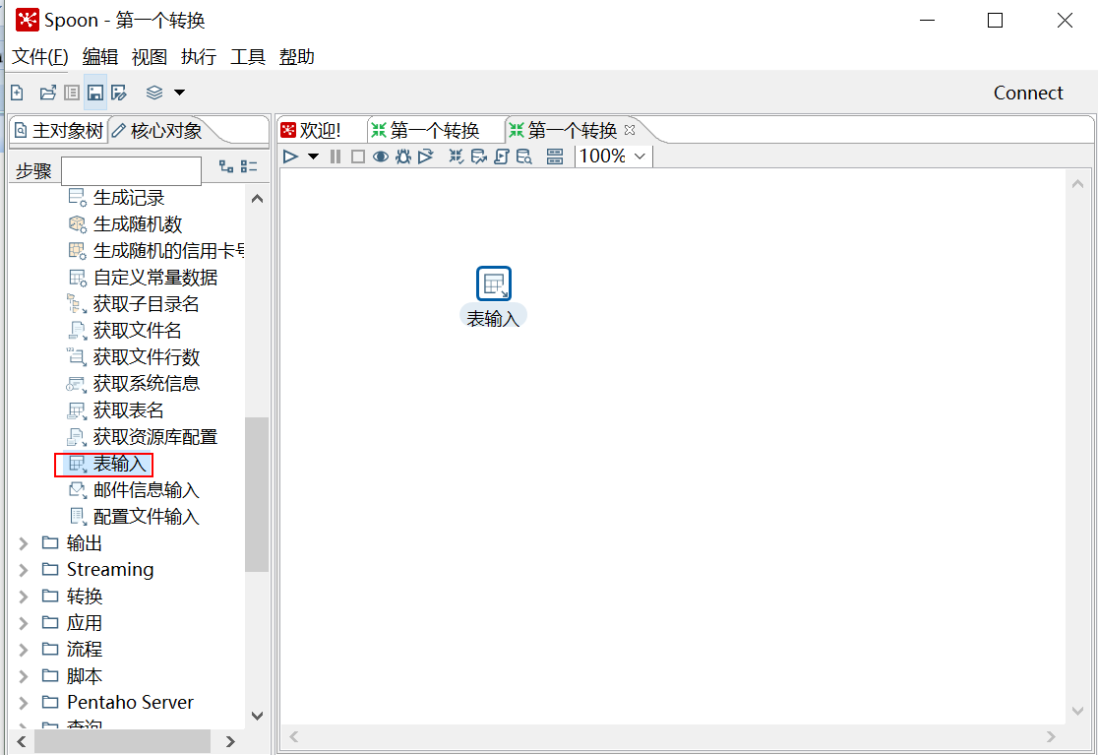
第一个转换案例
在“核心对象”标签中，点击“输入”文件夹展开输入类型的所有步骤。按住鼠标左键拖拽“表输入”步骤到画布中。这样，在画布中就创建了一个新步骤。
Notes:
截下来，我们开始创建案例中的步骤。
在“核心对象”标签中，点击“输入”文件夹展开输入类型的所有步骤。按住鼠标左键拖拽“表输入”步骤到画布中。这样，在画布中就创建了一个新步骤。

Slide 39
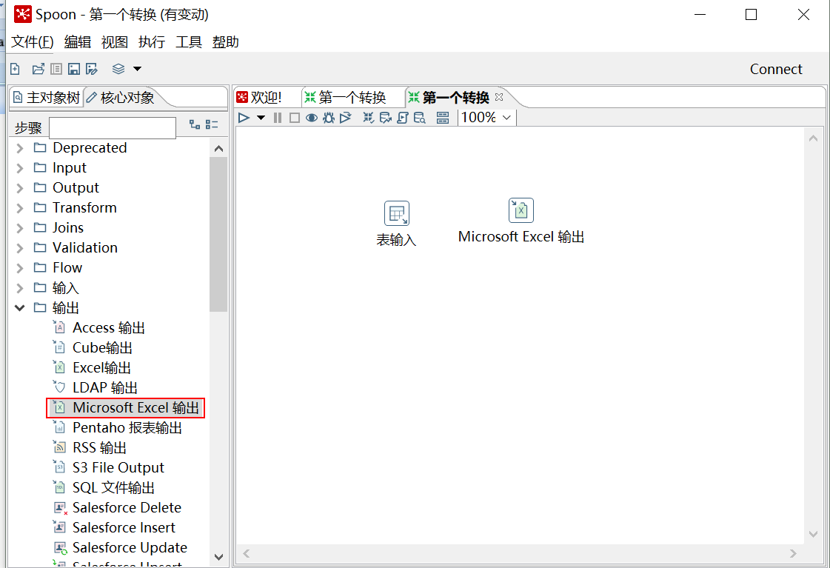
第一个转换案例
在“核心对象”标签中，点击“输出”文件夹展开输出类型的所有步骤。点击“Microsoft Excel 输出”步骤，按住鼠标左键拖拽到画布中。
Notes:
在“核心对象”标签中，点击“输出”文件夹展开输出类型的所有步骤。点击“Microsoft Excel 输出”步骤，按住鼠标左键拖拽到画布中。

Slide 40
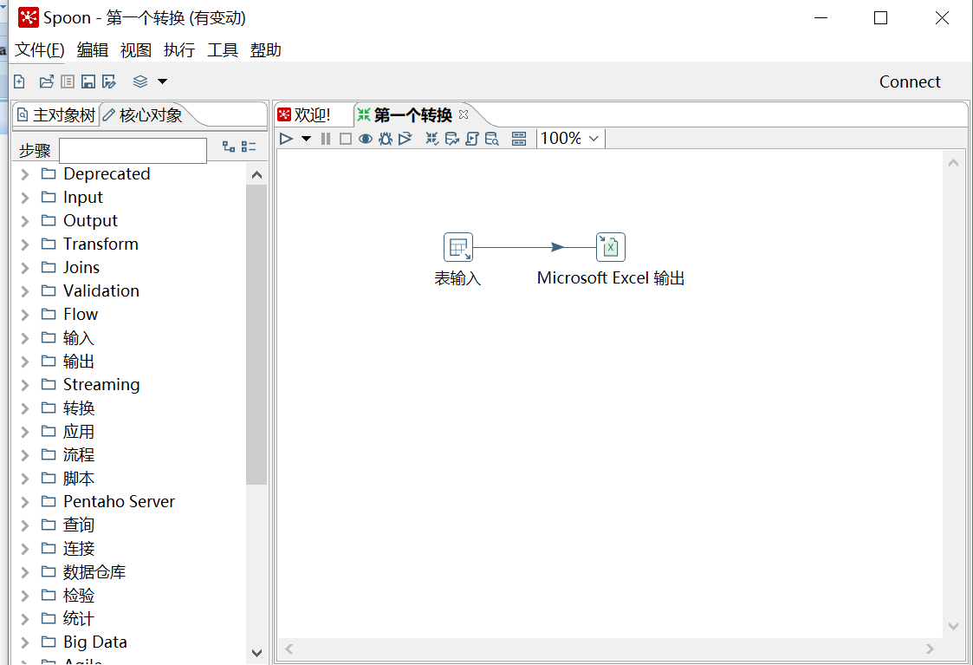
第一个转换案例
转换里的步骤通过跳定义一个单向通道来连接。点击“表输入”步骤，按住鼠标左键，将箭头一直拖到“Microsoft Excel 输出”，待箭头变成绿色时，松开鼠标左键，即可建立两个步骤之间的跳。
注：右键点击跳的箭头符号，在菜单栏上选择相关的操作设置该跳的一些属性，包括“使节点连接时效”，“删除节点连接”等。
Notes:
转换中的步骤创建完成了，接下来我们创建连接两个步骤间的跳。
转换里的步骤通过跳定义一个单向通道来连接。点击“表输入”步骤，按住鼠标左键，将箭头一直拖到“Microsoft Excel 输出”，待箭头变成绿色时，松开鼠标左键，即可建立两个步骤之间的跳。
注：右键点击跳的箭头符号，在菜单栏上选择相关的操作设置该跳的一些属性，包括“使节点连接时效”，“删除节点连接”等。

Slide 41
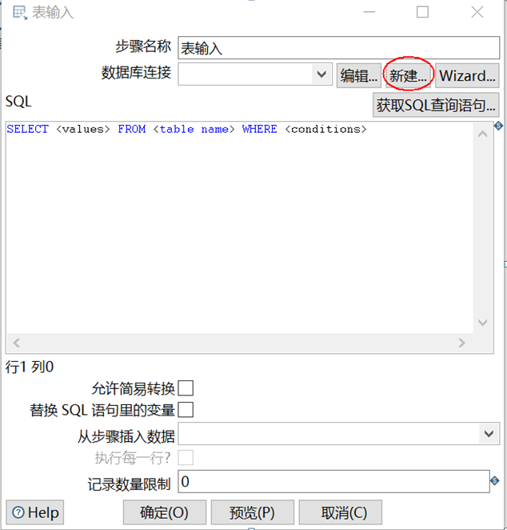
第一个转换案例
双击“表输入”步骤进行配置，在弹出的配置对话框中，点击“新建”按钮配置数据库的连接信息
Notes:
我们具体对“表输入”步骤进行配置。
我们首先需要创建一个数据库连接。
双击“表输入”步骤进行配置，在弹出的配置对话框中，点击“新建”按钮配置数据库的连接信息。

Slide 42
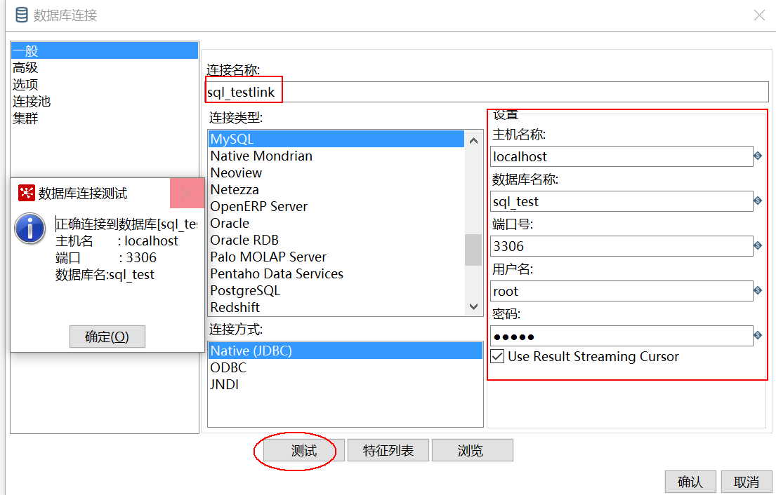
第一个转换案例
配置数据库连接
Notes:
首先，给连接名称任意起个名字，在这里命名为“sql_testlink”。
“连接类型”选择MySQL，因为我们需要连接到MySQL数据库。
“主机名称”为MySQL服务端的IP，如果是Kettle和MySQL服务端都安装在同一PC中，则配置为localhost。
“数据库名称”为MySQL服务端的数据库，需要在MySQL客户端上提前创建好。这里配置为“sql_test”。
“端口号”，配置为默认的端口。
输入MySQL登录的用户密码。点击“测试”按钮，如果参数正确，将弹出提示正确连接到数据库的弹框。至此，数据库的连接配置已完成。
然后点击“数据库连接测试”弹框的“确定”按钮，关闭此弹框。点击“数据库连接”弹框的“确定”按钮，关闭“数据库连接”弹框。

Slide 43
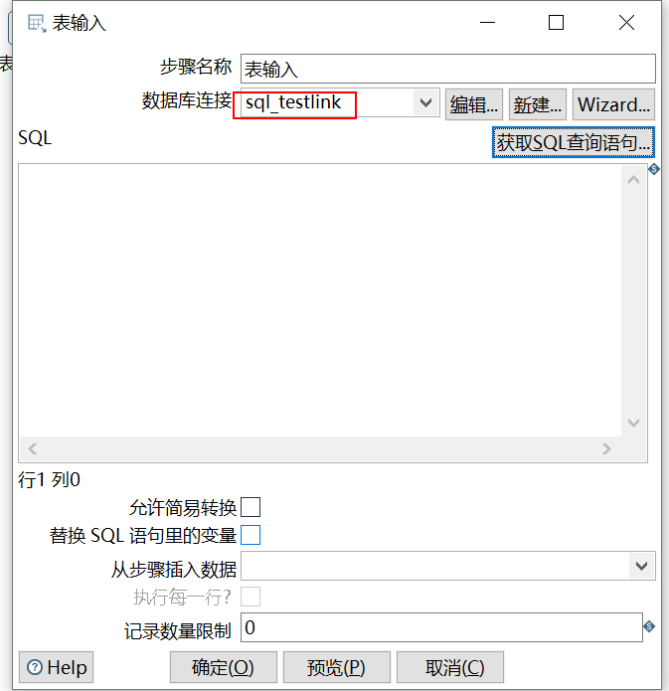
第一个转换案例
配置数据库连接后，“表输入”弹框中会显示新建的数据库连接
Notes:
界面回退到“表输入”弹框的配置界面，“表输入”弹框的“数据库连接”下拉栏目中，显示刚刚配置的连接名称“sql_testlink”。如果需要对连接进行修改，可以点击“编辑”进行修改

Slide 44
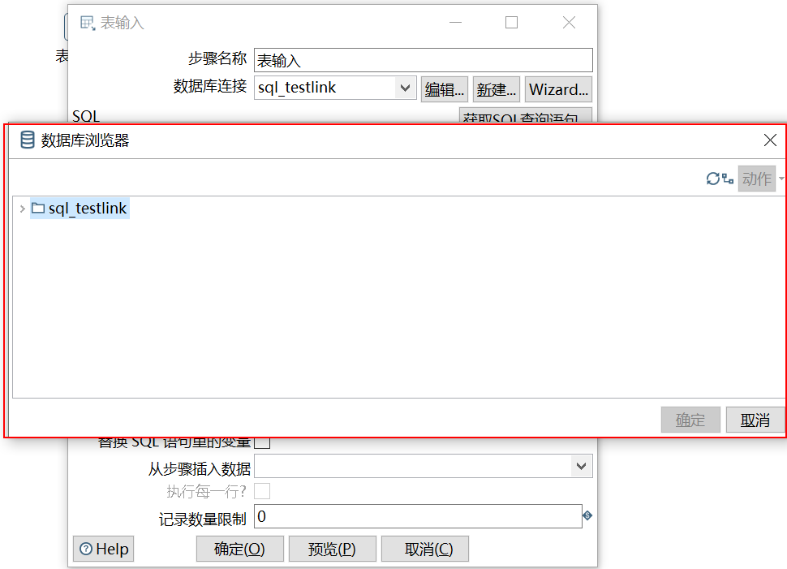
第一个转换案例
在“表输入”弹框中，点击“获取SQL语句”按钮，将弹出“数据库浏览器”
Notes:
在“表输入”弹框中，点击“获取SQL语句”按钮，将弹出“数据库浏览器”。
依次展开“sql_testlink”和“表”，然后鼠标双击该数据库中的“学生”表，在弹出的对话框中，选择“是”。

Slide 45
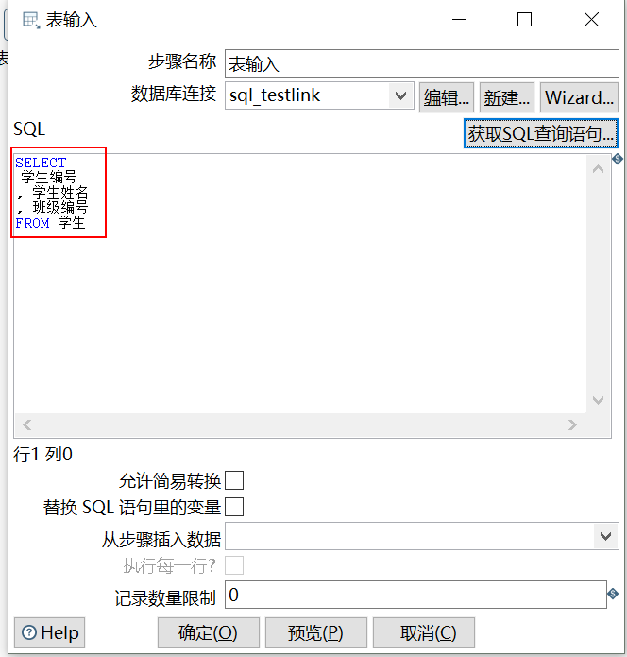
第一个转换案例
选择“学生”表后，“表输入”弹框会显示“学生”表的查询语句
Notes:
界面回退到“表输入”弹框。在此弹框的SQL文本框中，显示从数据表中抽取数据的SQL语句。

Slide 46
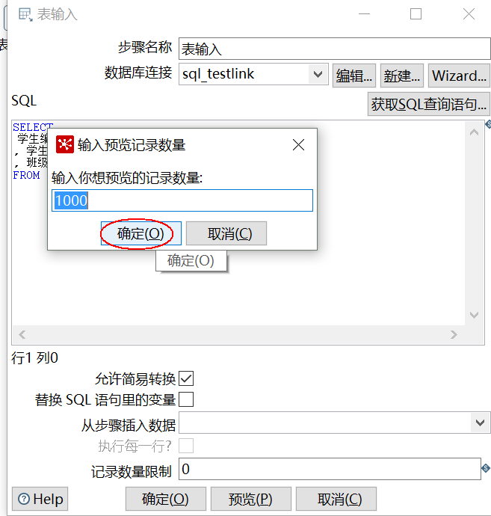
第一个转换案例
选择预览的记录数量，点击“确定”后，将可以查看学生表的数据记录信息。此时，已完成了“表输入”步骤的配置。
Notes:
验证“表输入”步骤，配置是否正确，可以点击“预览”按钮，在弹出的“输入预览记录数量”中输入你想预览的数量，点击“确定”，如果可以显示出“学生”表中的数据，则配置正确，否则配置错误。如果正确的话，此时，就加成了“表输入”步骤的配置。

Slide 47
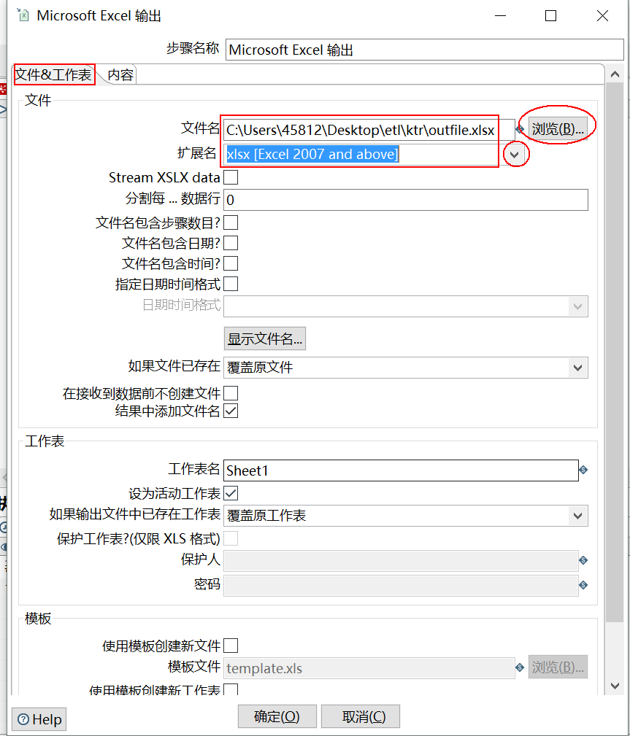
第一个转换案例
双击“Microsoft Excel 输出”步骤进行配置。在弹出的配置对话框中，点击选定“文件&工作表”进行配置。
Notes:
接下来，我们具体对Microsoft Excel 输出”步骤进行配置。
点击“浏览”按钮，配置输出的文件路径、文件名。
点击“扩展名”的下拉选项 ，选择输出的文件类型，一般配置Excel 2007以上的表格输出。

Slide 48
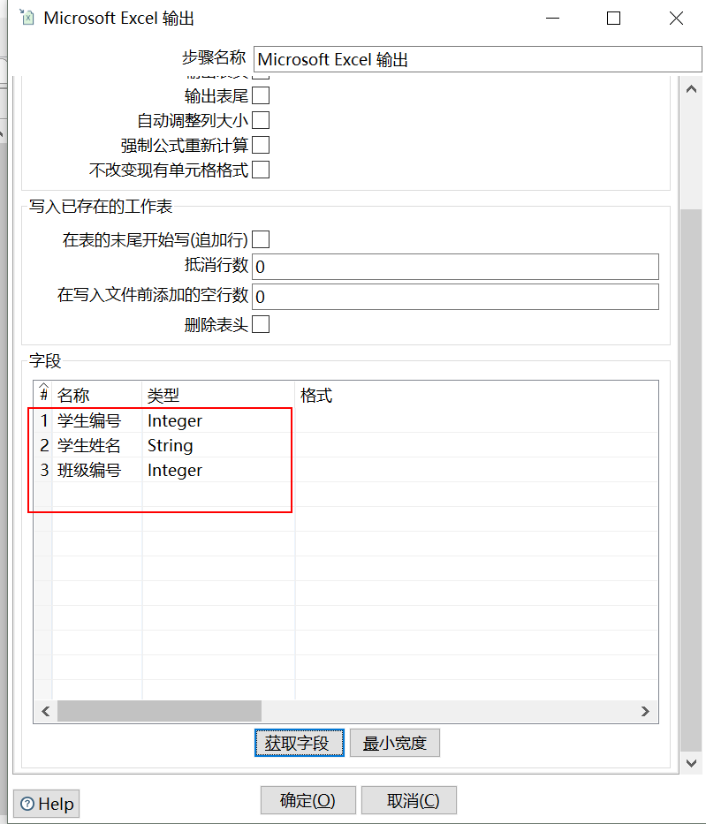
第一个转换案例
在“Microsoft Excel 输出”步骤的配置对话框中，点击选定“内容”进行配置。
点击“获取字段”按钮，获取上个步骤输出的数据字段。
获取后，在“字段”的表格中，显示了已获取的字段。这些字段将在C:\Users\45812\Desktop\etl\ktr\outfile.xlsx文件中输出。
Notes:
在“Microsoft Excel 输出”步骤的配置对话框中，点击选定“内容”进行配置。
点击“获取字段”按钮，获取上个步骤输出的数据字段。
获取后，在“字段”的表格中，显示了已获取的字段。这些字段将在C:\Users\45812\Desktop\etl\ktr\outfile.xlsx文件中输出。

Slide 49
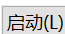
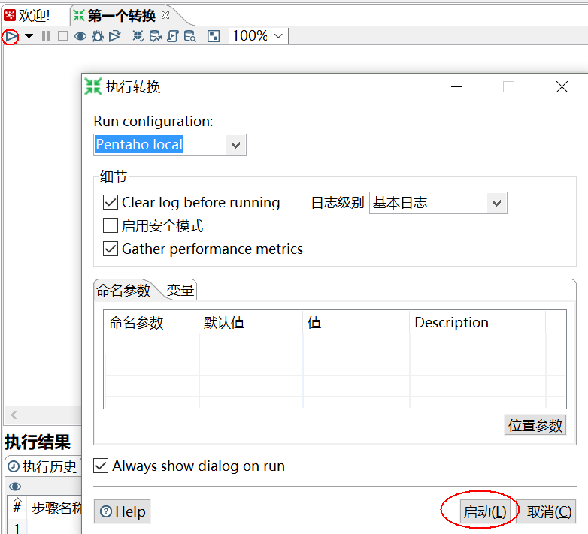
第一个转换案例
点击
开始运行程序，在弹出的对话框中，选择
运行该程序。
Notes:
第一个转换案例，到现在就配置完成了，接下来，我们来运行这个转换。
点击“运行”按钮，开始运行程序，在弹出的对话框中，选择“启动”按钮，运行该程序。

Slide 50
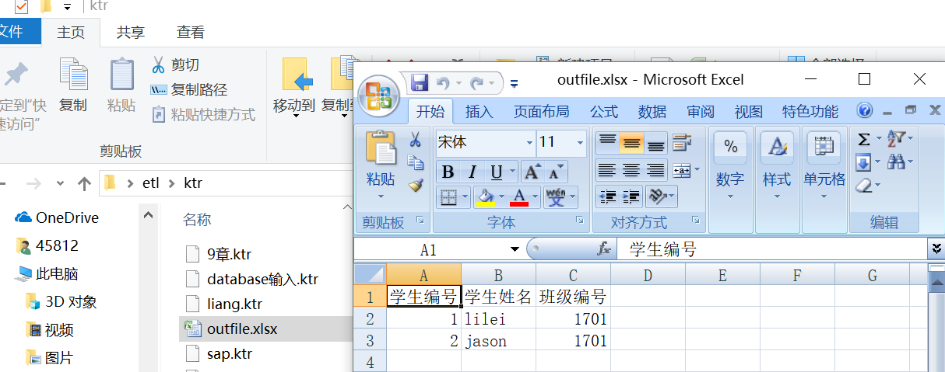
第一个转换案例
执行完毕后，输出的文件保存在“Microsoft Excel 输出”步骤设置的路径下。该转换的输出路径及文件为C:\Users\45\Desktop\etl\ktr\outfile.xlsx
Notes:
执行完毕后，输出的文件保存在“Microsoft Excel 输出”步骤设置的路径下。该转换的输出路径及文件为C:\Users\45\Desktop\etl\ktr\outfile.xlsx

Slide 51
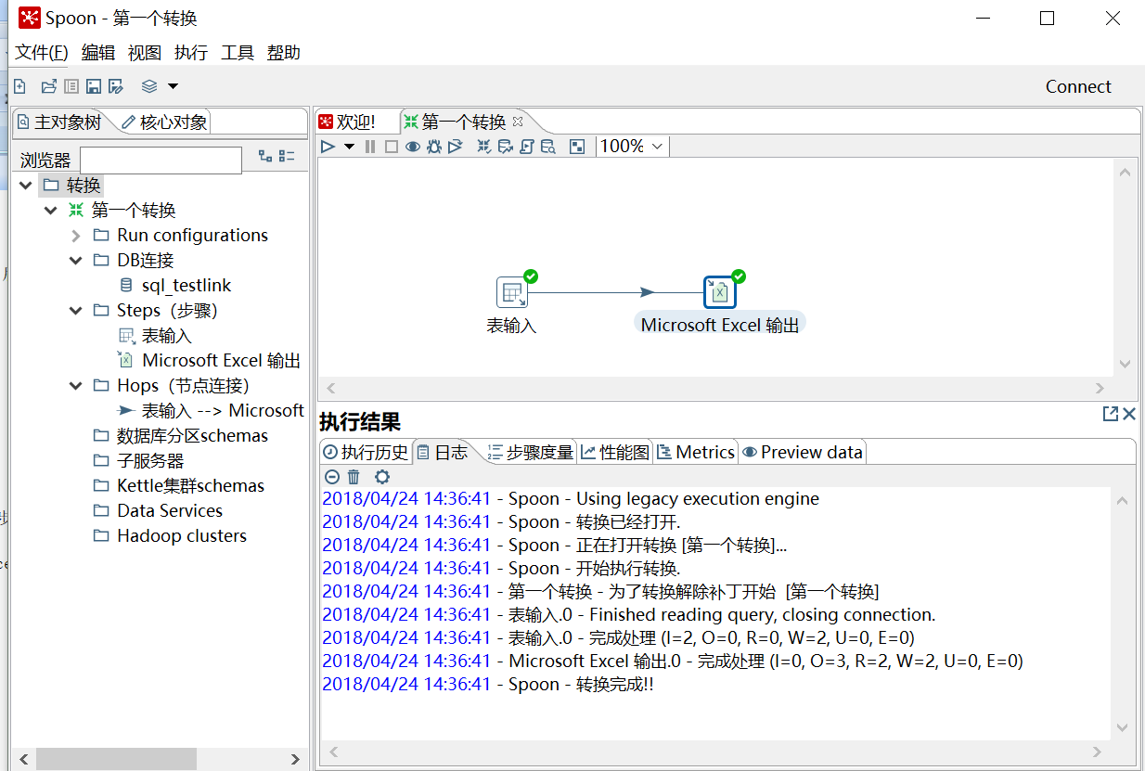
第一个转换案例
对于Kettle而言，执行的一系列结果在右下方的“执行结果”状态栏中显示。也就是说，“执行结果”状态栏是对转换、作业执行过程的监控。
Notes:
对于Kettle而言，执行的一系列结果在右下方的“执行结果”状态栏中显示。也就是说，“执行结果”状态栏是对转换、作业执行过程的监控。

Slide 52
第一个转换案例
“日志”标签展示了该转换的时间执行过程。如果程序运行出错，将在这里显示具体的出错信息，设计者可根据错误信息调试程序。
Notes:
“日志”标签展示了该转换的时间执行过程。如果程序运行出错，将在这里显示具体的出错信息，设计者可根据错误信息调试程序。

Slide 53
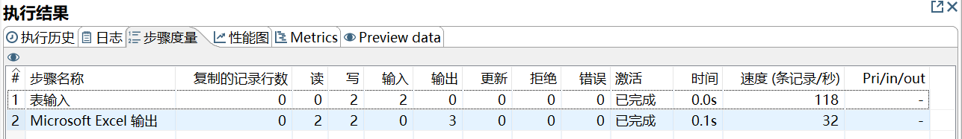
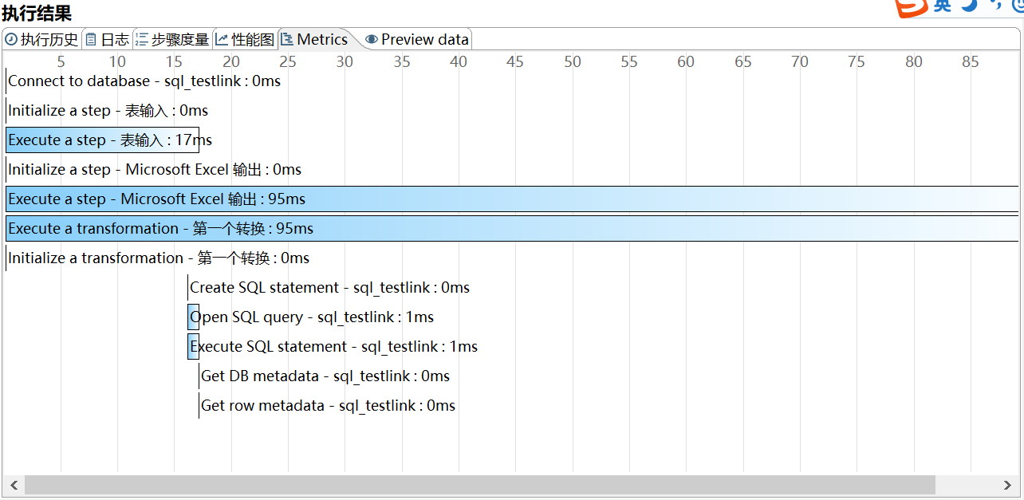
第一个转换案例
“步骤度量”标签卡和“Metrics”标签卡，都展示了该转换执行过程中每一个步骤所耗费的时间。设计者可根据这些信息对所设计的转换进行优化，提升转换执行的效率。
此外，“步骤度量”还展示了数据在每一个步骤的输入输出流程，设计者可根据这些信息核实数据的流程是否符合预定的设计流程
Notes:
“步骤度量”标签卡和“Metrics”标签卡，都展示了该转换执行过程中每一个步骤所耗费的时间。设计者可根据这些信息对所设计的转换进行优化，提升转换执行的效率。
此外，“步骤度量”还展示了数据在每一个步骤的输入输出流程，设计者可根据这些信息核实数据的流程是否符合预定的设计流程

Slide 54
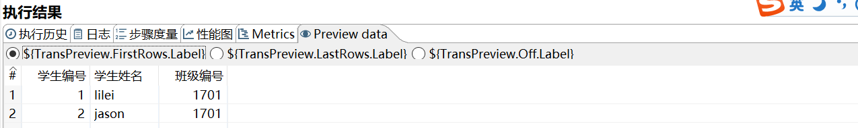
第一个转换案例
“Preview data”标签可预览该转换中鼠标已选定步骤的输出结果。

Slide 55
第一个转换案例
状态栏显示了一系列调试运行程序的按钮。
终止
重新执行
运行
暂停
预览/调试
Notes:
状态栏显示了一系列调试运行程序的按钮。
运行程序。可通过下拉的三角符号选择运行的选项。
暂停正在运行的程序。
终止正在运行的程序。
按上一次的执行选项重新执行此程序。
预览/调试程序。

Slide 56
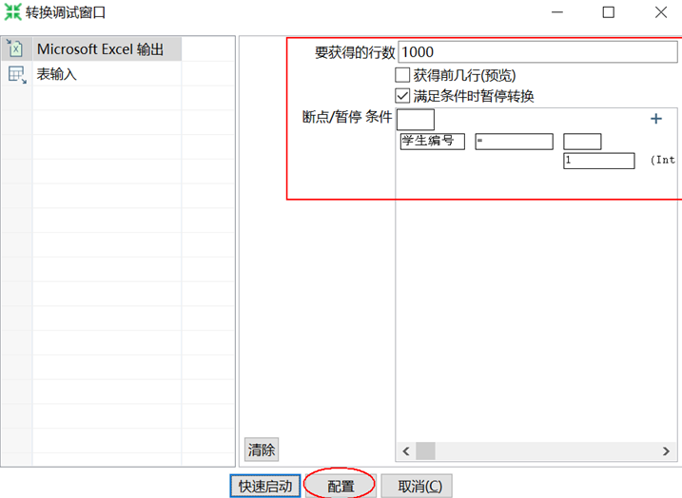
第一个转换案例
设定调试的条件后，点击“配置”按钮进入调试模式。
Notes:
设定调试的条件后，点击“配置”按钮进入调试模式。

Slide 57
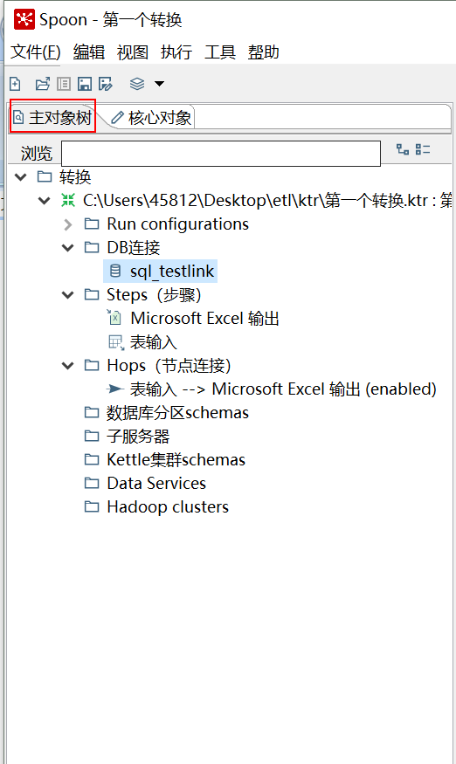
第一个转换案例
在进行可视化编程的过程，每在画布上增添一个步骤，一个跳等，都会在主对象树中记录并呈现出来。设计者在检查程序设计时，可以在主对象树中，双击相关的对象进行编辑修改，实现对程序的调试。
Notes:
在进行可视化编程的过程，每在画布上增添一个步骤，一个跳等，都会在主对象树中记录并呈现出来。设计者在检查程序设计时，可以在主对象树中，双击相关的对象进行编辑修改，实现对程序的调试。

Slide 58
第一个转换案例
Kettle的参数配置分为环境变量配置和命名参数两类。环境变量具有全局性质，配置后的环境变量对所有转换、作业都可用、有效；命名参数具有局部性质，仅对当前转换、作业有效。
Notes:
Kettle的参数配置分为环境变量配置和命名参数两类。环境变量具有全局性质，配置后的环境变量对所有转换、作业都可用、有效；命名参数具有局部性质，仅对当前转换、作业有效。

Slide 59
第一个转换案例
环境变量的配置路径及文件为C:\Users\45812\.kettle\kettle.properties (45812表示此windows下的用户)。用文本编辑器打开kettle.properties文件，即可用键值对的形式配置环境变量。一个环境变量占据一行，键在等号前面，作为配置所使用的环境变量名，等号后面就是这个环境变量的值。转换和作业可以通过${环境变量名}或%%环境变量名%%的方式来引用kettle.properties定义的环境变量。
Notes:
首先，我们先来配置下环境变量参数

Slide 60
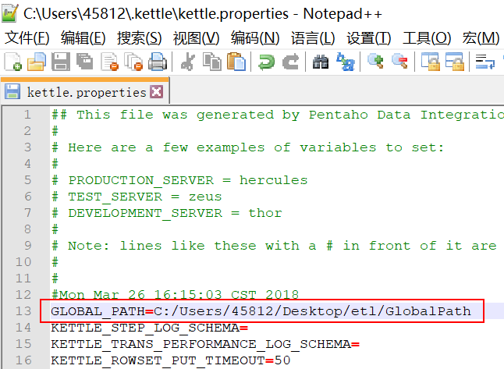
第一个转换案例
基于第一个转换实验的配置例子，配置“Microsoft Excel 输出”步骤中的输出路径，用环境变量“GLOBAL_PATH”表示。配置kettle.properties完毕后，需要关闭再重新打开Kettle，配置的全局参数才生效可用。
Notes:
基于第一个转换实验的配置例子，配置“Microsoft Excel 输出”步骤中的输出路径，用环境变量“GLOBAL_PATH”表示。配置kettle.properties完毕后，需要关闭再重新打开Kettle，配置的全局参数才生效可用。

Slide 61
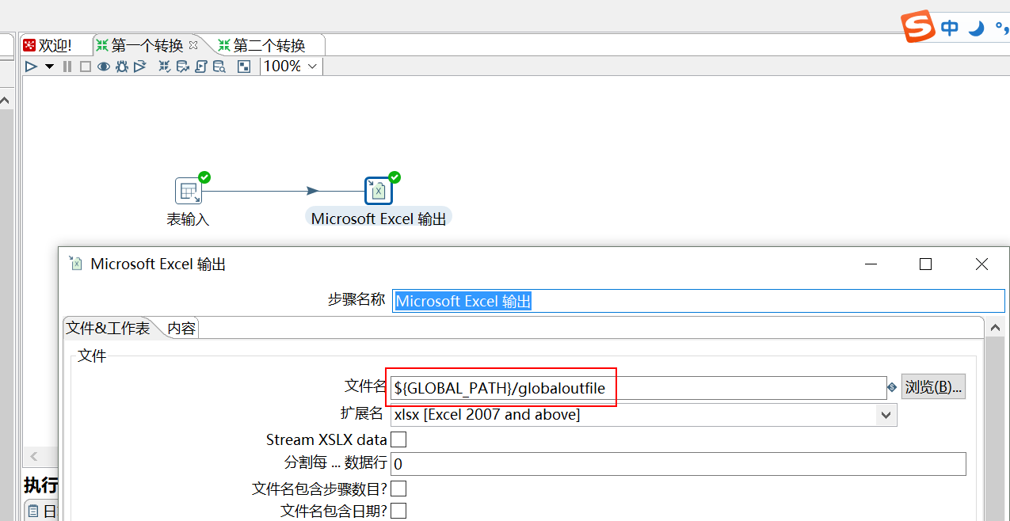
第一个转换案例
在“Microsoft Excel 输出”步骤的配置中，用${ GLOBAL_PATH }引用环境变量，指定输出的路径为C:/Users/45812/Desktop/etl/GlobalPath。
当创建同样的第二个转换后，该全局参数同样可为第二个转换所用。
Notes:
环境变量参数，配置完成了。现在我们在“Microsoft Excel 输出”步骤的配置中，用${ GLOBAL_PATH }引用环境变量，指定输出的路径为C:/Users/45812/Desktop/etl/GlobalPath。
当创建同样的第二个转换后，该全局参数同样可为第二个转换所用。

Slide 62
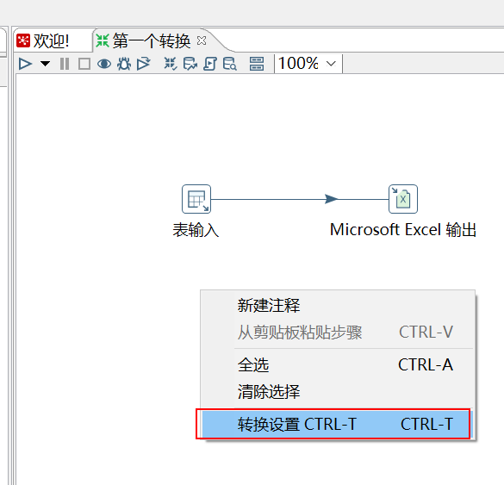
第一个转换案例
右键点击当前转换画布上空白的地方，在弹出的菜单中点击“转换设置CTL-L”
Notes:
接下来，我们配置下命名参数。右键点击当前转换画布上空白的地方，在弹出的菜单中点击“转换设置CTL-L”

Slide 63
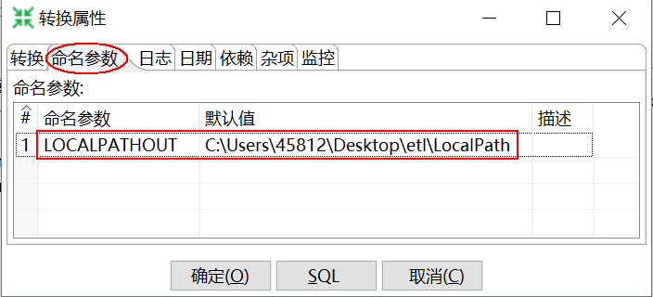
第一个转换案例
在“转换属性”的“命名参数”标签卡中配置命名参数的名字和值。
Notes:
在“转换属性”的“命名参数”标签卡中配置命名参数的名字和值。

Slide 64
第一个转换案例
在“Microsoft Excel 输出”步骤的配置中，用${ LOCATIONPATHOUT }引用环境变量，指定输出的路径为C:\Users\45812\Desktop\etl\LocalPath。
Notes:
命名参数，配置完成了。现在我们在“Microsoft Excel 输出”步骤的配置中，用${ LOCATIONPATHOUT }引用环境变量，指定输出的路径为C:\Users\45812\Desktop\etl\LocalPath。
当创建同样的第二个转换后，该全局参数同样可为第二个转换所用。

Slide 65
第一个转换案例
在实际工作环境中，这些用spoon开发的转换、作业都是定时执行的，给数据仓库或其他系统定期提供转换后的数据，用于数据挖掘或可视化。
在windows环境下，可以使用控制面板中的计划任务定时执行批处理。
Notes:
在实际工作环境中，这些用spoon开发的转换、作业都是定时执行的，给数据仓库或其他系统定期提供转换后的数据，用于数据挖掘或可视化。
在windows环境下，可以使用控制面板中的计划任务定时执行批处理。

Slide 66
第一个转换案例
在本实验中，假设此转换保存的路径及文件名为C:\Users\45812\Desktop\etl\ktr\FirstTan.ktr， 则批处理文件内容如下：
cd /d d:\data-integration
pan /file=C:\Users\45812\Desktop\etl\ktr\FirstTan.ktr /level=Detailed /logfile=D:\1.log0
注：用命令行或批处理脚本启动转换时，Kettle不支持中文路径、中文的ktr文件。
该批处理文件的第一行中，d:\data-integration为Kettle的安装路径。用cd命令切换到该路径中执行第2行的命令行。
第2行中，用pan对应执行Kettle安装目录下的pan.bat批处理脚本。该脚本的命令行参数语法规范如下：
[/-]name [[:=]value]
以斜线(/)或横线(-)后接参数名，大部分参数名后面都要有参数值。参数值通过冒号(：)或等号(=)给参数名赋值。参数值中如果包含有空格，参数值必须用单引号(‘’)或双引号(“”)引起来。
Notes:
在本实验中，假设此转换保存的路径及文件名为C:\Users\45812\Desktop\etl\ktr\FirstTan.ktr， 则批处理文件内容如下：
cd /d d:\data-integration
pan /file=C:\Users\45812\Desktop\etl\ktr\FirstTan.ktr /level=Detailed /logfile=D:\1.log0
注：用命令行或批处理脚本启动转换时，Kettle不支持中文路径、中文的ktr文件。
该批处理文件的第一行中，d:\data-integration为Kettle的安装路径。用cd命令切换到该路径中执行第2行的命令行。
第2行中，用pan对应执行Kettle安装目录下的pan.bat批处理脚本。该脚本的命令行参数语法规范如下：
[/-]name [[:=]value]
以斜线(/)或横线(-)后接参数名，大部分参数名后面都要有参数值。参数值通过冒号(：)或等号(=)给参数名赋值。参数值中如果包含有空格，参数值必须用单引号(‘’)或双引号(“”)引起来。

Slide 67
第一个转换案例
Pan命令的参数名及参数值的描述如下：
参数名 | 参数值 | 说明
file | 文件名 | 指定转换或作业的文件名
level | Error，Nothing，Basic，Detail，Debug，Rowlevel | 指定日志级别
logfile | 日志文件名 | 指定执行转换或作业的日志文件名
Notes:
Pan命令的参数名及参数值的描述如下：
File：指定转换或作业的文件名
Level包含这几个常量 Error，Nothing，Basic，Detail，Debug，Rowlevel，表示指定日志级别
Logfile：指定执行转换或作业的日志文件名

Slide 68
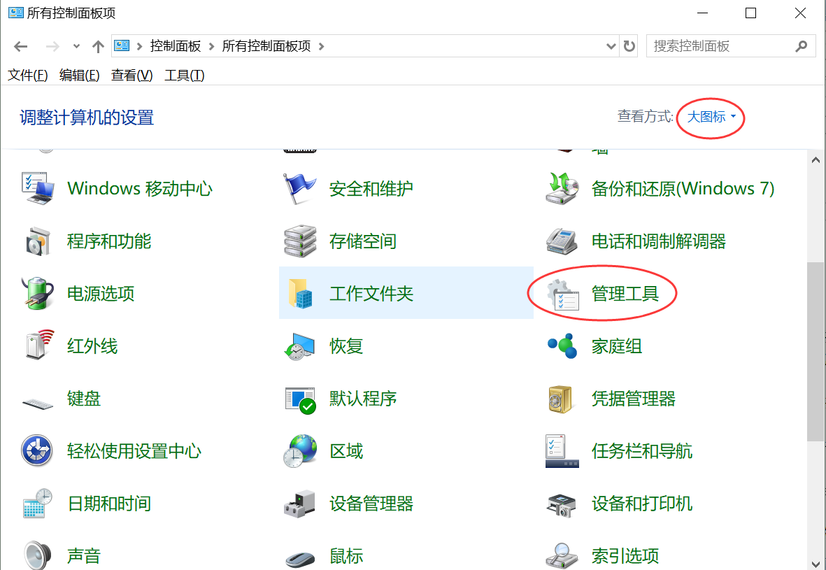
第一个转换案例
打开控制面板，用大图标的方式查看，找到“管理工具”，点击它进行下一步的设
Notes:
运行脚本写好了，我们现在来设置Windows的定时任务。
打开控制面板，用大图标的方式查看，找到“管理工具”，点击它进行下一步的设

Slide 69
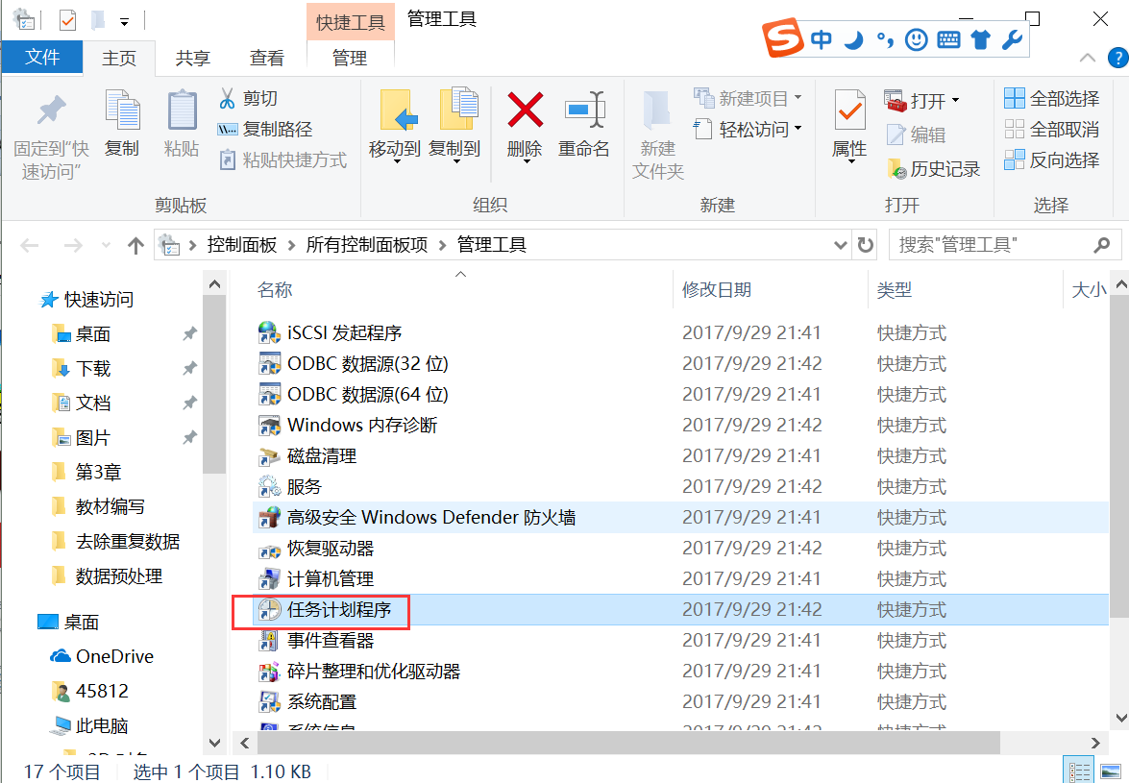
第一个转换案例
双击“任务计划程序”进入下一步的设置。
Notes:
双击“任务计划程序”进入下一步的设置。

Slide 70
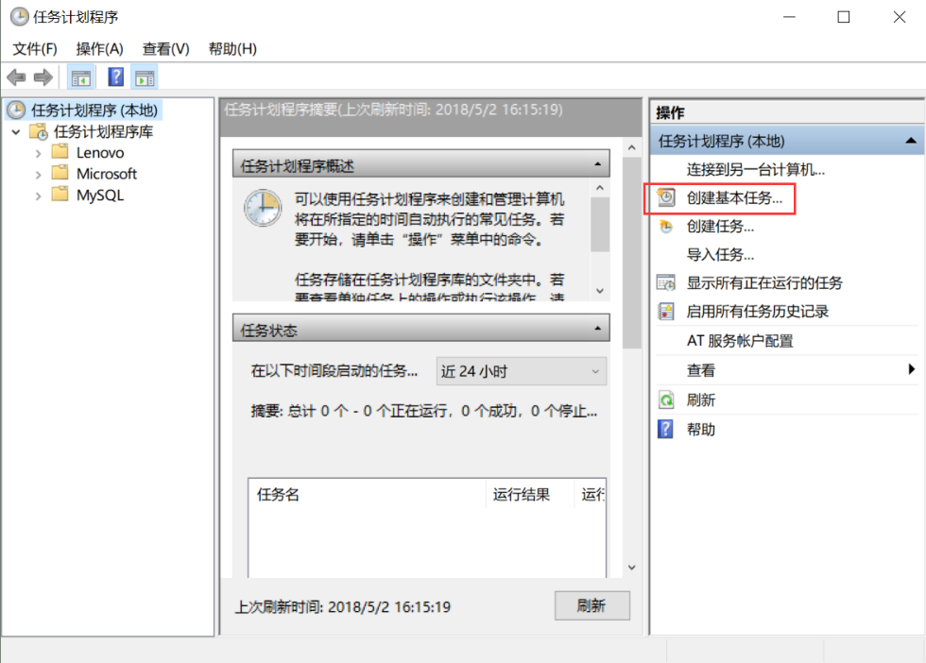
第一个转换案例
点击“创建基本任务”
Notes:
点击“创建基本任务”

Slide 71
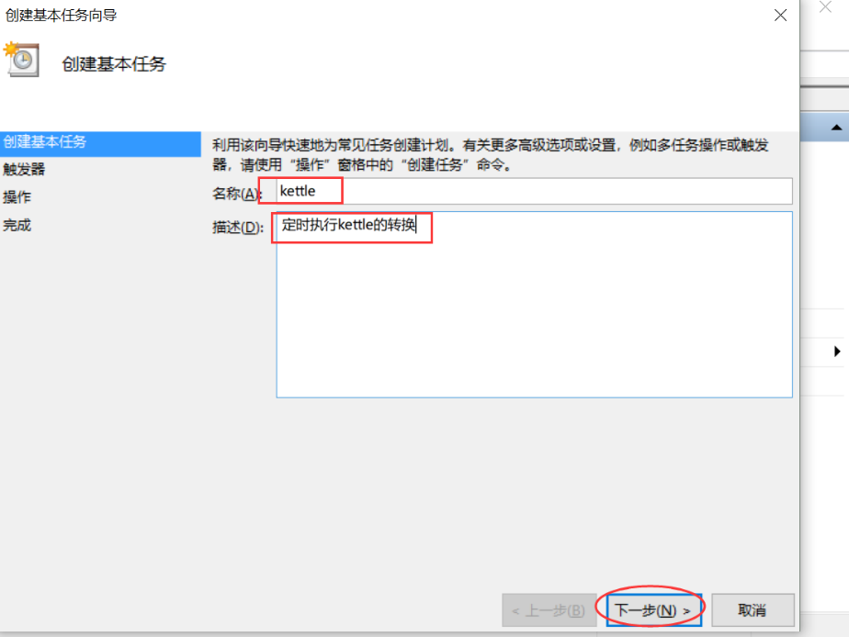
第一个转换案例
给定时的计划任务起个名称，加上必要的描述，然后点击下一步。
Notes:
给定时的计划任务起个名称，加上必要的描述，然后点击下一步。

Slide 72
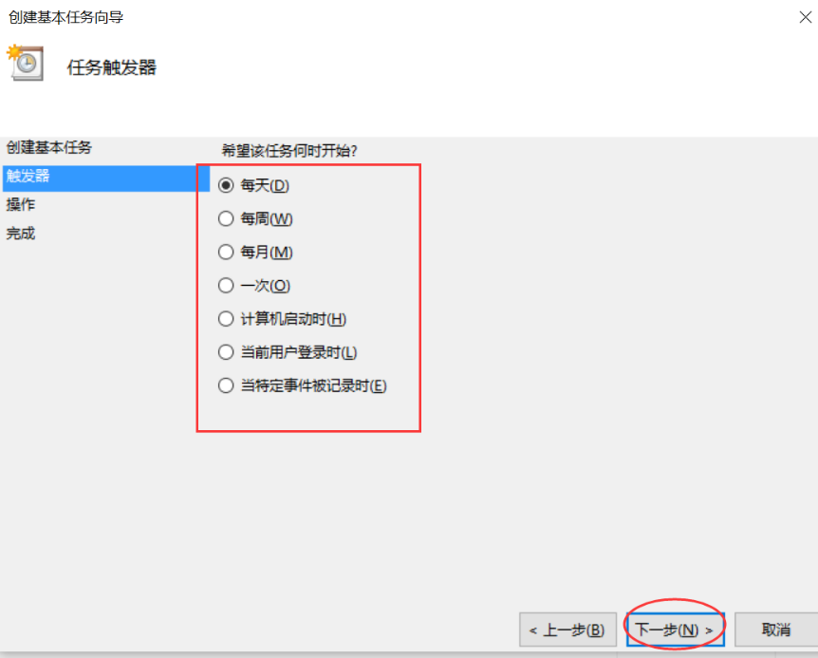
第一个转换案例
根据情况选择定时的方式，此例子选择“每天”执行，然后点击下一步
Notes:
根据情况选择定时的方式，此例子选择“每天”执行，然后点击下一步

Slide 73
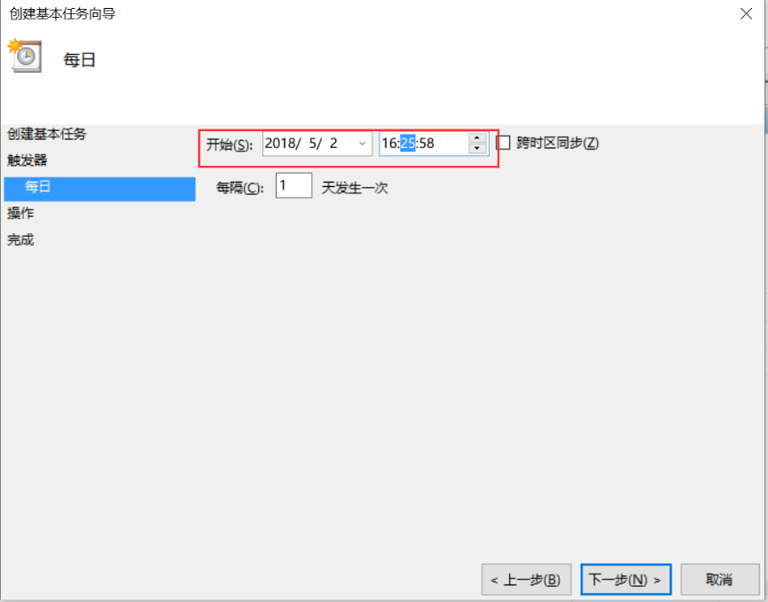
第一个转换案例
设置每天定时的时间，然后点击下一步。
Notes:
设置每天定时的时间，然后点击下一步。

Slide 74
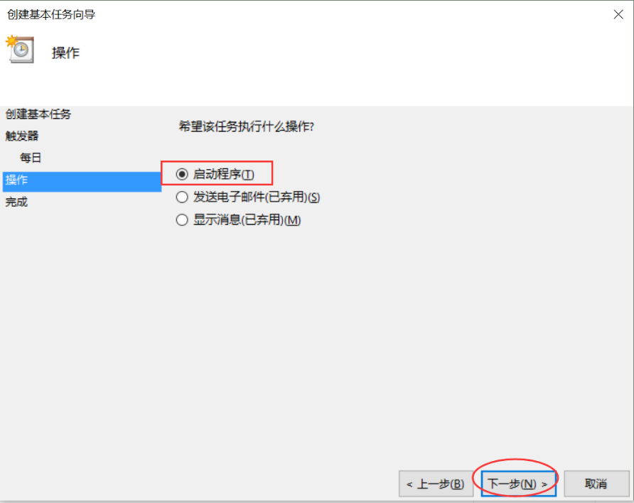
第一个转换案例
选择 “启动程序”，定时的去执行批处理脚本。然后点击下一步。

Slide 75

第一个转换案例
点击“浏览”按钮，选择定时执行的批处理文件。
Notes:
点击“浏览”按钮，选择定时执行的批处理文件。

Slide 76

第一个转换案例
点击“完成”按钮，完成配置。
Notes:
点击“完成”按钮，完成配置。

Slide 77

第一个转换案例
返回计划任务的配置界面后，点击“活动任务”三角形的按钮，展开任务列表。在任务列表中，将查看到刚才新建的定时任务kettle。时间到了，将会自动执行此转换。
Notes:
返回计划任务的配置界面后，点击“活动任务”三角形的按钮，展开任务列表。在任务列表中，将查看到刚才新建的定时任务kettle。时间到了，将会自动执行此转换。
到此，Windows的定时任务就配置完成了。
在本节中，我们学习了转换的基本概念，还做了第一个转换案例，并成功执行了该案例，而且还在Windows定时任务中，设置了定时执行该转换。

Slide 78


谢谢观看

